Slide 1


Slide 2
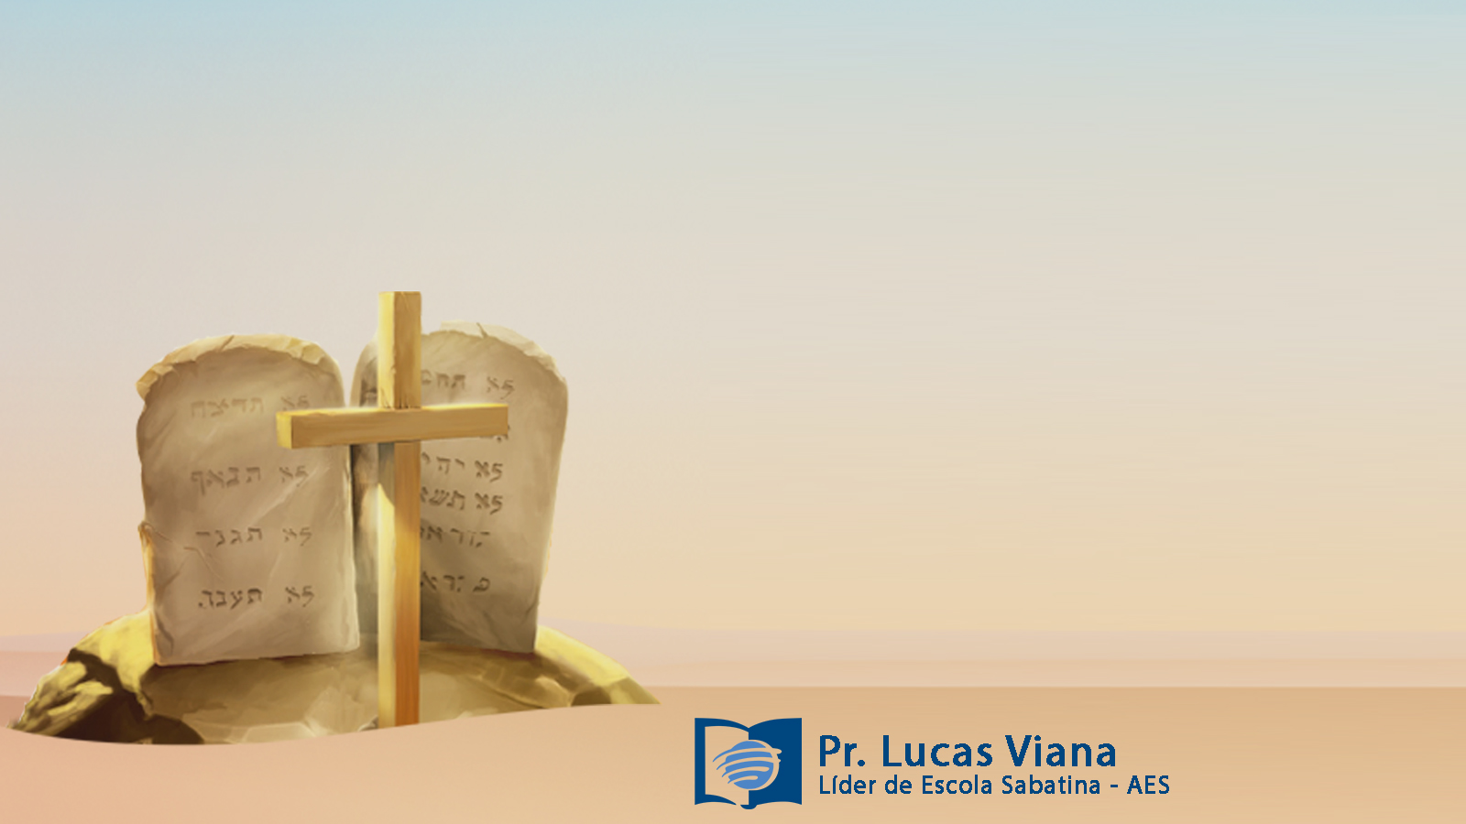
Lição 5
Filhos da promessa
“E eis que estou com vocês todos os dias até o fim dos tempos” (Mt 28:20).

Slide 3
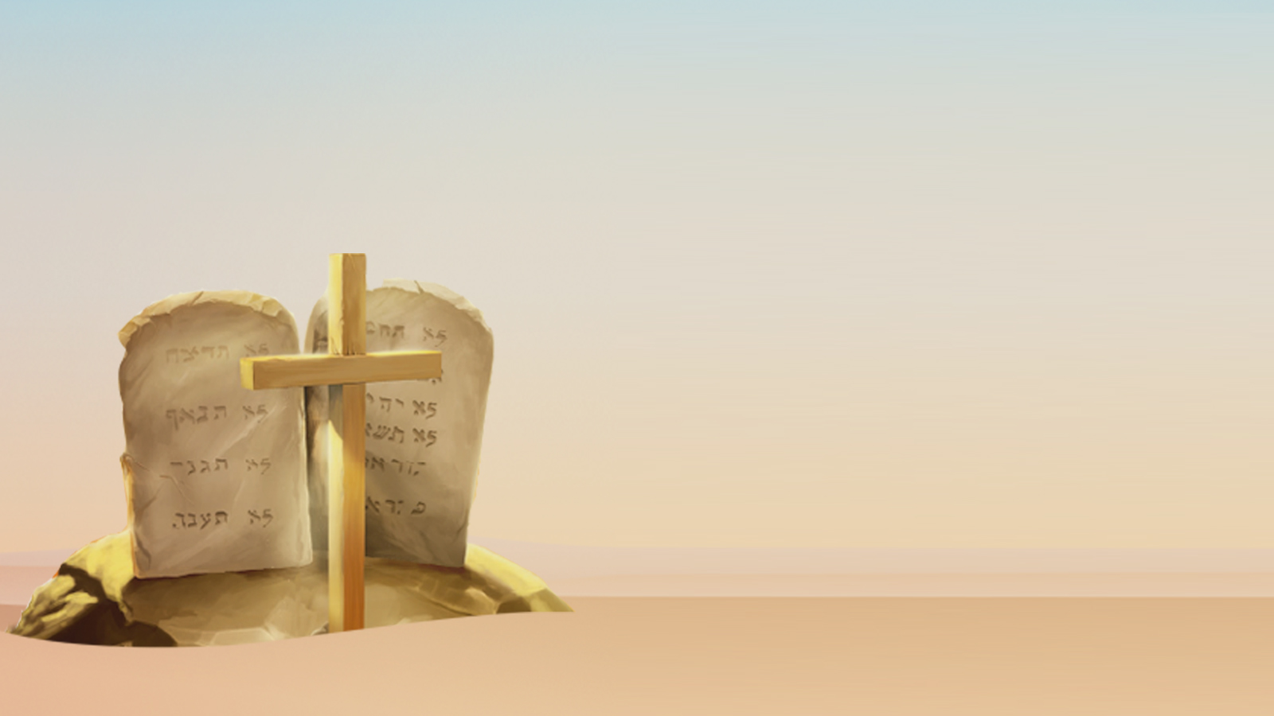
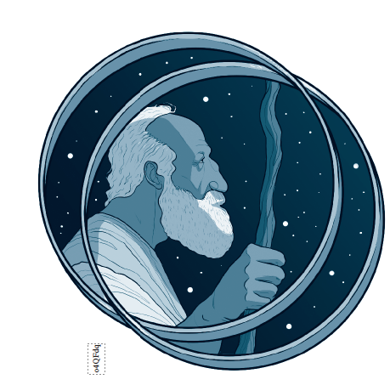
Por que o Senhor Se referiu a Si mesmo como escudo de Abraão? Como “todas as famílias da Terra” seriam abençoadas por meio de Abraão? Qual é a maior de todas as promessas da aliança?

Slide 4

Temas da Semana
O seu escudo
A promessa do Messias (1)
A promessa do Messias (2)
Uma grande e poderosa nação
Engrandecerei o seu nome

Slide 5
O seu escudo

Slide 6

“Depois destes acontecimentos, a palavra do Senhor veio a Abrão, numa visão, dizendo: - Não tenha medo, Abrão, Eu sou o seu escudo, e lhe darei uma grande recompensa” (Gn 15:1).

Slide 7

PERGUNTA PARA A UNIDADE
Em qual contexto a promessa de Gênesis 15:1-3 foi dada? Por que a primeira coisa que o Senhor disse a Abrão foi: “Não tenha medo”? O que Abrão teria que temer?

Slide 8
É interessante nesse texto o fato de que o Senhor declarou a Abrão: “Eu sou o seu escudo”. O uso do pronome pessoal mostra a natureza pessoal do relacionamento. Deus Se relacionaria com Abrão individualmente, como Ele faz com todos nós.
A denominação de Deus como “escudo” aparece aqui pela primeira vez na Bíblia. Além disso, essa foi a única vez em que Ele a usou para Se re-velar, mesmo que outros escritores da Bíblia tenham usado o termo para falar sobre Deus (Dt 33:29; Sl 18:30; Sl 84:11; Sl 144:2).

Slide 9
PERGUNTA PARA A UNIDADE
Quando Deus Se refere a Si mesmo como escudo de alguém, o que isso significa? O significado para Abrão é diferente do que isso representa para nós? Podemos reivindicar essa promessa? Isso significa que nenhum dano físico ocorrerá conosco? De que maneira Deus é um escudo? Como você entende essa comparação?

Slide 10

“Cristo não tem em nós um interesse casual, mas um interesse mais vigoroso do que o de mãe por seus filhos [...]. Nosso Salvador comprou-nos por sofrimento e dor humanos, pelo insulto, difamação, maus-tratos, zombaria, rejeição e morte. Cuida de ti, tremente filho de Deus. Ele te porá a salvo sob Sua proteção [...]. A fraqueza inerente à nossa natureza humana não nos impedirá o acesso ao Pai celestial, pois Ele [Cristo] morreu para inter-ceder por nós” (Ellen G. White, Filhos e Filhas de Deus, p. 77 [11 de março]).

Slide 11
A promessa
do Messias (1)

Slide 12
“Em você e na sua descendência serão benditas todas as famílias da Terra"(Gn 28:14).
“E, se vocês são de Cristo, são também descendentes de Abraão e herdeiros segundo a promessa” (Gl 3:29).
Mais de uma vez o Senhor disse a Abraão que, em sua descendência, todas as nações da Terra seriam abençoadas (Gn 12:3; 18:18; 22:18). Essa maravilhosa promessa da aliança é repetida, pois, de todas as promessas, essa é a mais importante, a mais duradoura, a que faz todas as outras valerem a pena. Em certo sentido, essa era uma promessa da ascensão da nação judaica, por meio da qual o Senhor desejava ensinar “todas as famílias da Terra” sobre o verdadeiro Deus e Seu plano de salvação. Contudo, a promessa alcançou cumprimento completo somente no Descendente de Abraão, Cristo, que, na cruz, pagou pelos pecados de “todas as famílias da Terra”.

Slide 13
PERGUNTA PARA A UNIDADE
Pense na promessa da aliança feita após o dilúvio (na qual o Senhor prometeu não destruir o mundo com água novamente). De que adiantaria isso sem a promessa de redenção em Jesus? Qual é o proveito de qual-quer promessa sem a vida eterna?

Slide 14
PERGUNTA PARA A UNIDADE
Como você entende a noção de que, em Abraão, por meio de Jesus, “todas as famílias da Terra” seriam abençoadas? O que isso significa?

Slide 15
Evidentemente, a promessa da aliança do Salvador do mundo é a maior de todas as promessas de Deus. O próprio Redentor Se tornou o meio pelo qual as obrigações da aliança foram cumpridas e todas as suas outras promessas, concretizadas. Todos, judeus ou gentios, que entram em união com Ele são considerados a verdadeira família de Abraão e herdeiros da promessa (Gl 3:8, 9, 27-29), isto é – a promessa da vida eterna em um ambiente sem pecado, onde o mal, a dor e o sofrimento nunca mais surgirão. Você consegue pensar em uma promessa melhor do que essa?

Slide 16
A promessa
do Messias (2)

Slide 17
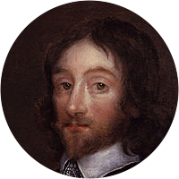
“Para desfrutar da verdadeira felicidade precisamos viajar para um país muito distante e até para fora de nós mesmos"(Thomas Browne).

Slide 18
PERGUNTA PARA A UNIDADE
Você concorda com a citação anterior, escrita no século 17? 1Ts 4:16-18; Ap 3:12

Slide 19
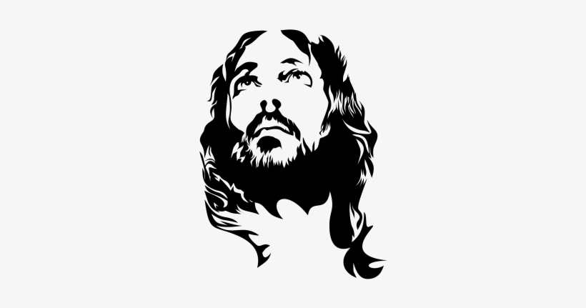
Agostinho escreveu sobre a condição humana: “Essa nossa vida – se é que uma vida repleta de males tão grandes pode ser apropriadamente chamada de vida – é um testemunho do fato de que, desde o início, a humanidade mortal tem sido uma raça condenada. Pense, primeiramente, no terrível abismo da ignorância da qual procede todo erro e que assim envolve os filhos de Adão em uma poça sombria da qual ninguém pode es-capar sem labutas, lágrimas e medos. Então, tome o nosso amor por todas as coisas que se mostram tão vãs e venenosas e que geram tantas mágoas, tantos problemas, dores e medos; tantas alegrias insanas na discórdia, tantos conflitos e guerras; tanta fraude, tanto furto e roubo; tanta perfídia e tanto orgulho, tanta inveja e ambição, tanto homicídio e assassinato, tanta crueldade e selvageria, ilegalidade e luxúria; todas as paixões desavergonhadas dos impuros – fornicação e adultério, incesto e pecados não naturais, estupro e inúmeras outras impurezas desagradáveis demais para serem mencionadas; os pecados contra a religião – sacrilégio e heresia, blasfêmia e perjúrio; as iniquidades contra nossos vizinhos – calúnias e trapaças, mentiras e testemunho falso, violência contra pessoas e propriedades; as injustiças dos tribunais e as inúmeras outras misérias e doenças que enchem o mundo, mas escapam à atenção” (Agostinho de Hipona, City of God [Cidade de Deus], Tradução de Gerald G. Walsh, S. J. Nova York: Doubleday e Co., 1958, v. 22, cap. 22, p. 519).

Slide 20
citação de Agostinho poderia se aplicar à maioria das cidades modernas; no entanto, ele escreveu essas palavras há mais de mil e quinhentos anos. Pouco sobre a humanidade mudou. Por isso, as pessoas querem fugir.
Felizmente, por mais difícil que seja nossa situação, o futuro será brilhante, mas apenas em razão do que Deus fez por nós mediante a vida, a morte, a ressurreição e o ministério sacerdotal de Jesus Cristo – o cumpri-mento supremo da promessa da aliança feita a Abraão de que, por meio de sua descendência, todas as famílias da Terra seriam abençoadas.

Slide 21
Uma grande
e poderosa nação

Slide 22
Deus não apenas prometeu a Abraão que, nele, todas as famílias da Terra seriam abençoadas; o Senhor também disse que faria dele uma "grande e poderosa nação"(Gn 18:18; Gn 12:2; Gn 46:3) - uma grande promessa a um homem casado com uma mulher que já havia passado da idade de ter filhos. Portanto, quando Abraão não possuía descendentes, muito me-nos um filho, Deus prometeu a ele ambas as coisas.
No entanto, essa promessa não foi completamente cumprida enquanto Abraão estava vivo. Nem Isaque nem Jacó viram o cumprimento da promessa. Deus a repetiu a Jacó, com a informação adicional de que a promessa seria cumprida no Egito (Gn 46:3), embora Jacó também não tivesse visto seu cumprimento. Por fim, essa promessa foi cumprida.

Slide 23
PERGUNTA PARA A UNIDADE
Por que o Senhor quis fazer uma nação especial da descendência de Abraão? Ele desejava apenas outro país de certa origem étnica? Quais propósitos essa nação deveria cumprir? Êx 19:5, 6; Is 60:1-3; Dt 4:6-8

Slide 24
É evidente nas Escrituras que Deus pretendia atrair a Si as nações de todo o mundo por meio do testemunho de Israel, que seria, sob Sua bênção, um povo feliz, saudável e santo. Essa nação demonstraria a bênção que acompanha a obediência à vontade do Criador. As multidões da Terra seriam atraídas à adoração do Deus verdadeiro (Is 56:7). Portanto, a atenção da humanidade seria atraída para Israel, para seu Deus e para o Messias, que apareceria no meio deles, o Salvador do mundo.

Slide 25
“O povo de Israel deveria ocupar todo o território que Deus lhes havia designado. As nações que rejeitassem o culto ou o serviço do verdadeiro Deus deveriam ser desapossadas. Era propósito de Deus, porém, que pela revelação de Seu caráter por meio de Israel, os homens fossem atraídos a Ele. O convite do evangelho deveria ser transmitido a todo mundo. Pela lição do sacrifício simbólico, Cristo deveria ser exaltado perante as nações, e todos os que O olhassem viveriam” (Ellen G. White, Parábolas de Jesus, p. 290).

Slide 26
Engrandecerei
o seu nome

Slide 27
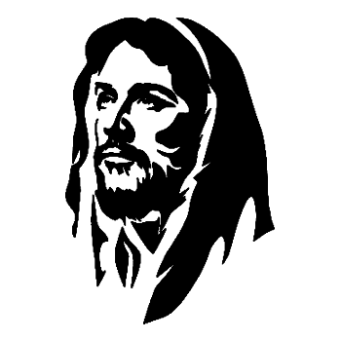
“Farei de você uma grande nação, e o abençoarei, e engrandecerei o seu nome. Seja uma bênção!"(Gn 12:2).

Slide 28
PERGUNTA PARA A UNIDADE
Deus prometeu engrandecer o nome de Abrão (Gn 12:2), ou seja, torná-lo famoso. Por que o Senhor desejaria fazer isso por um pecador, não im-portando quanto ele fosse obediente e fiel? Quem merece um “grande” nome? (Rm 4:1-5; Tg 2:21-24). Deus concedeu grandeza a Abrão para seu benefício ou isso representava algo mais?

Slide 29
PERGUNTA PARA A UNIDADE
Qual é a grande diferença entre Gênesis 11:4 e Gênesis 12:2? De que maneira um dos textos representa a “salvação pelas obras” e o outro a “salvação pela fé”?

Slide 30
Por mais que o plano de salvação tenha por base apenas a obra de Cristo em nosso favor, nós, como recebedores da graça de Deus, estamos envolvidos. Temos uma função a desempenhar; nossa livre escolha ganha destaque. O drama dos séculos, a batalha entre Cristo e Satanás, ainda está ocorrendo em nós e por meio de nós. Tanto a humanidade quanto os anjos estão observando o que tem acontecido conosco no conflito (1Co 4:9). Portanto, quem somos, o que dizemos e o que fazemos, além de ter importância em nossa esfera imediata, tem também implicações que podem, de certo modo, reverberar por todo o Universo. Pelas nossas palavras, ações e até mesmo atitudes trazemos glória ao Senhor, que fez tanto por nós, ou envergonhamos o Seu nome. Portanto, quando o Senhor disse a Abraão que Ele engrandeceria o nome do patriarca, Ele certamente não estava falando sobre isso da mesma forma que o mundo fala sobre alguém que tem um grande nome. O que torna um nome “grande” aos olhos de Deus é o caráter, a fé, a obediência, a humildade e o amor pelos outros, características que, embora sejam respeitadas no mundo, geralmente não são os fatores que o mundo consideraria para engrandecer o nome de alguém.

Slide 31
“A prova à qual Abraão foi submetido não foi pequena [...]. Contudo, ele não hesitou em obedecer ao chamado. Não teve perguntas a fazer com respeito à terra da promessa [...]. O lugar mais feliz da Terra para ele seria aquele em que Deus quisesse que ele estivesse” (Ellen G. White, Patriarcas e Profetas, p. 126).

Slide 32
Em Canaã, o Senhor declarou a Abraão que ele deveria peregrinar na terra que seria dada a seus descendentes (Gn 12:7). Deus repetiu a promessa (Gn 13:14, 15, 17; 15:13, 16, 18; 17:8; 28:13, 15; 35:12). Cerca de quatrocentos anos depois, cumprindo a promessa (Gn 15:13, 16), Ele anunciou a Moisés que tiraria Israel do Egito e o levaria para a terra que manava leite e mel (Êx 3:8, 17; 6:8) e repetiu a promessa a Josué (Js 1:3). Nos dias de Davi, ela se cumpriu em grande parte, mas não completamente (Gn 15:18-21; 2Sm 8:1-14; 1Rs 4:21; 1Cr 19:1-19).
Abraão e outros patriarcas viam Canaã como símbolo ou prenúncio do lar dos redimidos (Hb 11:9, 10, 13-16). Na situação de pecado, nenhum lar permanente é possível. A vida é passageira, como uma “neblina” (Tg 4:14). Como descendentes espirituais de Abraão, percebemos que “não temos aqui cidade permanente, mas buscamos a que há de vir” (Hb 13:14). A certeza da vida futura nos mantém firmes neste mundo de mudança e decadência.

Slide 33

Qual é o efeito da promessa da nova Terra? (Mt 5:5; 2Co 4:17, 18; Ap 21:9, 10; Ap 22:17).

